Slide 1
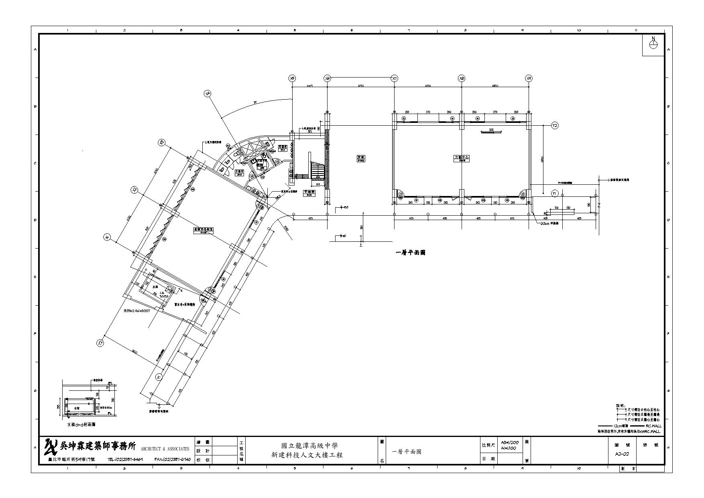
科技人文大樓配置圖

